Slide 1








Slide 2



Slide 3
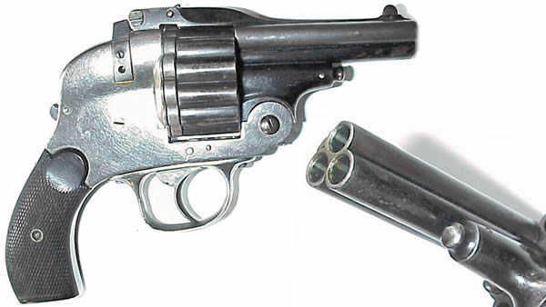


Slide 4


Slide 5



Slide 6



Slide 7



Slide 8



Slide 9



Slide 10


Slide 11



Slide 12
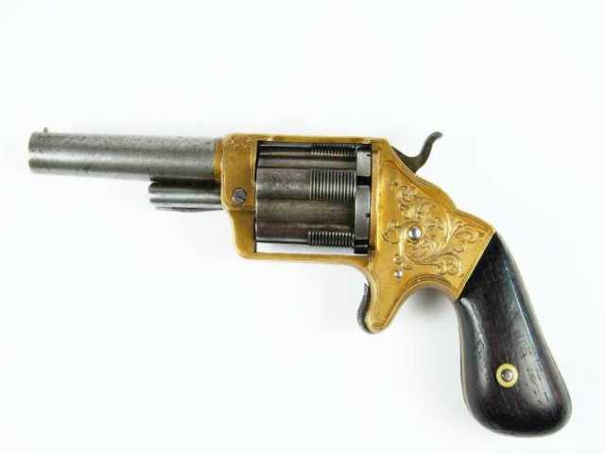


Slide 13
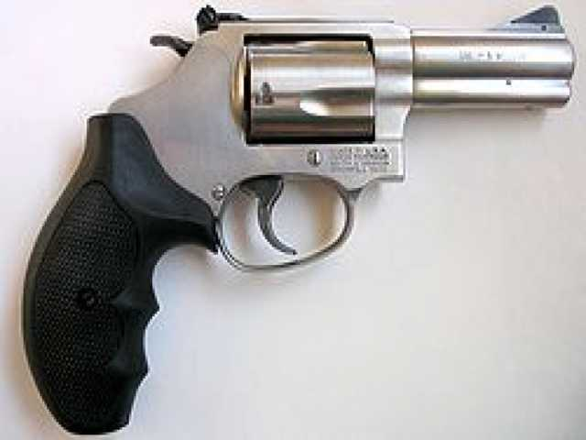


Slide 14



Slide 15
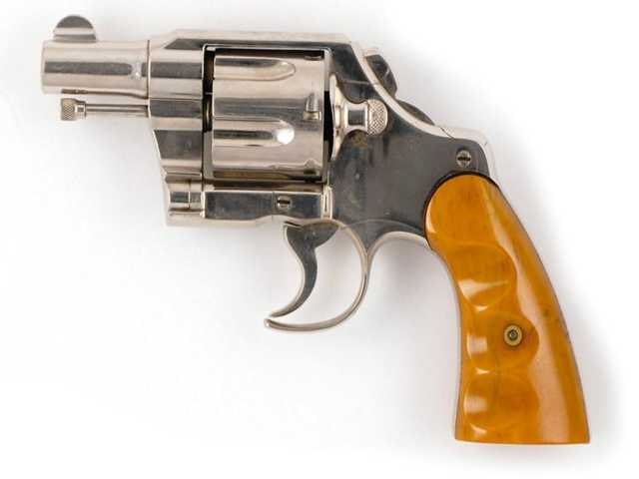



Slide 16



Slide 17
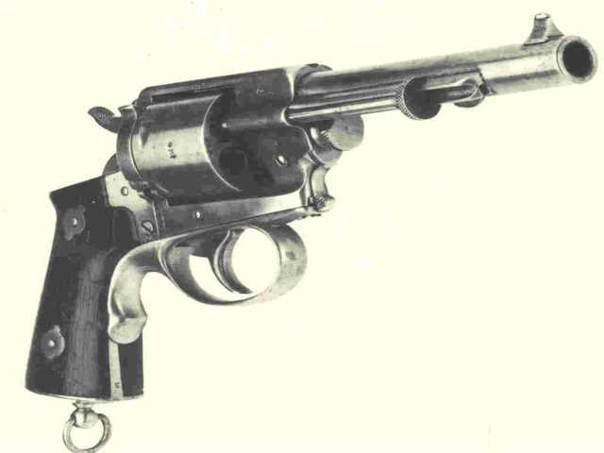


Slide 18



Slide 19


Slide 20
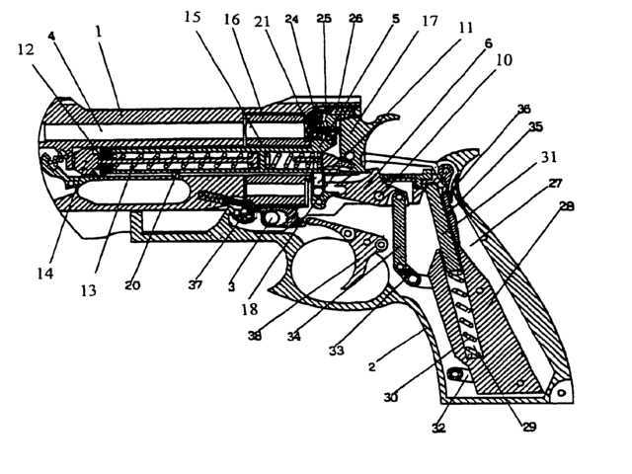

Slide 21
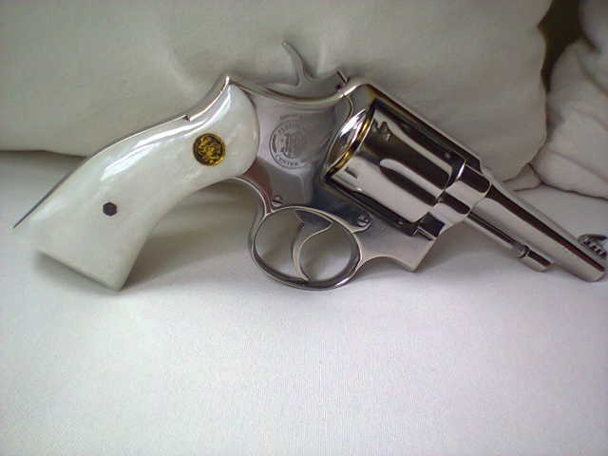


Slide 22


Slide 23
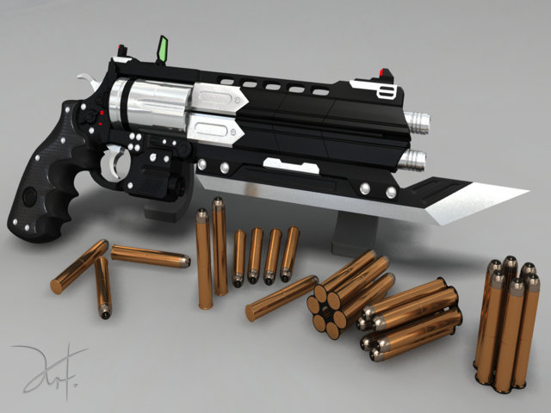


Slide 24
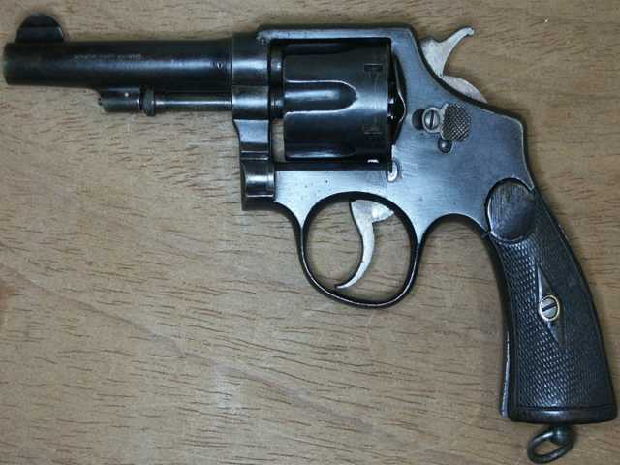

Slide 25



Slide 26



Slide 27



Slide 28


Slide 29



Slide 30


Slide 31


Slide 32



Slide 33



Slide 34



Slide 35


Slide 36



Slide 37



Slide 38


Slide 39



Slide 40



Slide 41
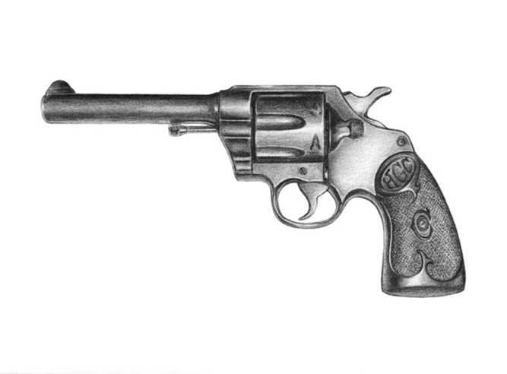


Slide 42



Slide 43



Slide 44


Slide 45


Slide 46


Slide 47



Accede a la sección que desees desde aquí:
Propia Creación
De la Red
Dedicatorias | Fechas Especiales | Graciosos
Historia y Arte | Lugares | Musicales
Naturaleza y Ciencias | Política | Reflexión
Religiosos | Románticos | Salud
Dedicatorias | Fechas Especiales | Graciosos
Historia y Arte | Lugares | Musicales
Naturaleza y Ciencias | Política | Reflexión
Religiosos | Románticos | Salud
Si deseas recibir pps periódicamente en tu correo electrónico subscríbete aquí:

